Slide 2
Энерготоники: вред употребления
Министерство здравоохранения Самарской области
ГБУЗ «Самарский областной центр медицинской профилактики
«Центр общественного здоровья»
Завьялова М.П. – руководитель Сызранского межмуниципального отдела
Сызрань 2020

Slide 3
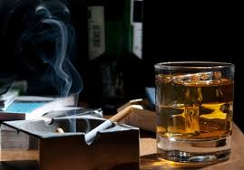
ПСИХОАКТИВНЫЕ ВЕЩЕСТВА – это природные или синтетические химические вещества, способные изменить физиологическое или психическое состояние человека.
Ингалянты
Алкоголь
Никотин
Кофеин
Лекарственные средства
Наркотики

Slide 4
Энергетики – что это?
Это средне- и сильногазированные безалкогольные и слабоалкогольные напитки, которые содержат вещества, создающие эффект бодрости, прилива сил и энергии.
История энергетиков началась в 1960 году, когда в Японии был выпущен первый такой напиток. В Европе энергетики начали продаваться с 1987 года, а в Америке – только через 10 лет.
С 1 января 2018 года в России не только запрещены производство и продажа слабоалкогольных энергетиков, важно также, что по российскому законодательству безалкогольный напиток не может содержать больше двух тонизирующих компонентов, а на банке должны указываться ограничения по использованию.

Slide 5
Состав энергетических напитков
Энергетические напитки стимулируют организм, вызывая чувство бодрости. Человек ощущает прилив сил, хочется больше двигаться, резко поднимается настроение.
Состав:
Углеводы в виде глюкозы, декстрина, сахарозы и рибозы быстро всасываются в кровь, включаются в окислительные процессы и доставляют энергию к мышцам, мозгу и другим жизненно важным органам.
Кофеин 200мг (суточная доза)-тонизирующее средство
Таурин- аминокислота, Одна банка в среднем содержит от 400 до 1000 мг таурина. Это аминокислота, накапливается в мышечных тканях и улучшает работу сердечной мышцы.
L-карнитин- аминокислота, усиливает обмен веществ и снижает утомляемость мышц
Гуарана- содержит вещество гуаранин - сильный психостимулятор, обладает сильным бодрящим действием.
Женьшень-природный стимулятор
Витамины группы В. Необходимы для нормальной работы нервной системы и головного мозга в частности. Их недостаток организм может почувствовать, но повышение дозы не улучшит вашу производительность или умственные способности.
Мелатонин-содержится в организме и отвечает за суточный ритм человека.
Матеин-вещество, входящее в состав южноамериканского зеленого чая матэ. Экстракт этого дерева помогает справиться с чувством голода и способствует снижению веса.

Slide 6
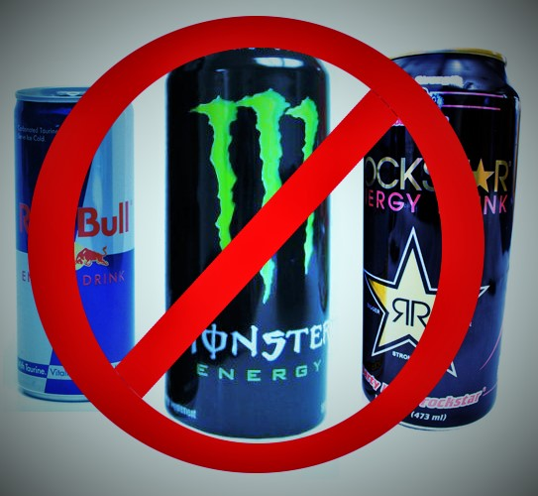
Энергетические напитки
В среднем в 1 энергетике (450-500 мл) содержится:
50-60 гр сахара (!);
150-170 мг кофеина (40-50% от суточной нормы);
1200 мг таурина (300% от суточной нормы);
150-250 мг L-карнитин (80% от суточной нормы).

Slide 7
Вред энергетических напитков
Сам напиток не насыщает энергией организм, а действует за счет внутренних резервов организма, то есть, выпив энергетик – вы как будто взяли силы «в кредит», у себя же.
Энергетики повышают уровень сахара и артериальное давление.
После того как действие энергетического напитка закончится, наступят бессонница, раздражительность, усталость и депрессия.
Большое количество кофеина истощает нервную систему и вызывает привыкание.
Чрезмерное употребление витамина B из энергетического напитка учащает сердцебиение и вызывает дрожь в конечностях.
Практически в любом энергетическом напитке содержится большое количество калорий.
Передозировка энергетиков может вызвать побочные эффекты: психомоторное возбуждение, нервозность, депрессию и нарушения сердечного ритма.

Slide 8
Побочные эффекты
К побочным эффектам употребления энергетиков стоит отнести:
нарушения сна и бессонницу;
у лиц с психическими нарушениями – вплоть до развития галлюцинаций;
нарушения ритма сердца;
гипертонический криз;
боли в груди на фоне высокого АД;
тошноту, рвоту;
боли в животе и диарею;
мышечные судороги;
эрозии зубной эмали;
обезвоживание;
появление избыточной массы тела и ожирение.

Slide 9
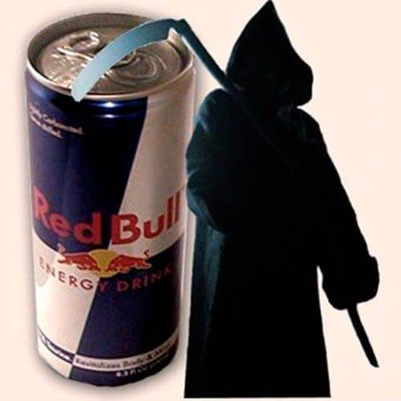
Сочетание с алкоголем
Существуют алкогольные коктейли с энергетическими напитками. Энергетики выполняют стимулирующую функцию, а алкоголь — угнетающую. Энергетики маскируют влияние алкоголя, в результате человек не принимает его влияние в расчёт, ослабляя контроль за количеством выпитого. Но спирт по-прежнему влияет на мышление, на способность реагировать в чрезвычайной ситуации. Это создает ложное чувство безопасности, которое между тем является опасным.
При употреблении этого продукта в организм поступает больше сахара, калорий и кофеина. Более того, повышаются физические и психологические побочные эффекты от этой комбинации.

Slide 10
Это путь к катастрофе
Принимая энергетические напитки вы даете дополнительную нагрузку на сердце, почки, печень и другие органы. Это большой стресс для организма. Энерготоники не дают энергии, человек использует свои собственные ресурсы, точнее, берет у себя взаймы.
- Во Франции, Дании и Норвегии "энергетики" запрещены к продаже в продовольственных магазинах, они продаются только в аптеках, так как считаются лекарственным средством.

Slide 11
ЗАВИСИМОСТЬ ОТ ПСИХОАКТИВНЫХ ВЕЩЕСТВ – это постоянное неконтролируемое состояние человека, употребляющего психоактивное вещество. Если человек с зависимостью прекращает его употребление, возникает абстинентный синдром или синдром отмены.
АБСТИНЕНТНЫЙ СИНДРОМ – болезненное состояние лишения организма привычного ПАВ.

Slide 12
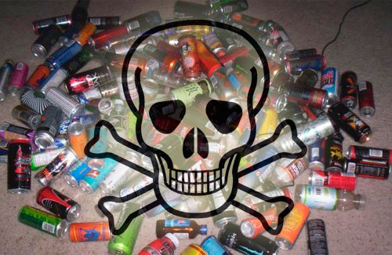
Врач Геннадий Онищенко утверждает :
Употребляя энергетики молодежь «рекрутируется в алкоголики или наркоманы»
и призывает на законодательном уровне запретить оборот энергетических напитков на всей территории России.
Нет ничего в жизни важнее здоровья!
Расскажите подросткам почему им нельзя пить энергетические напитки!
Берегите себя!

Slide 13
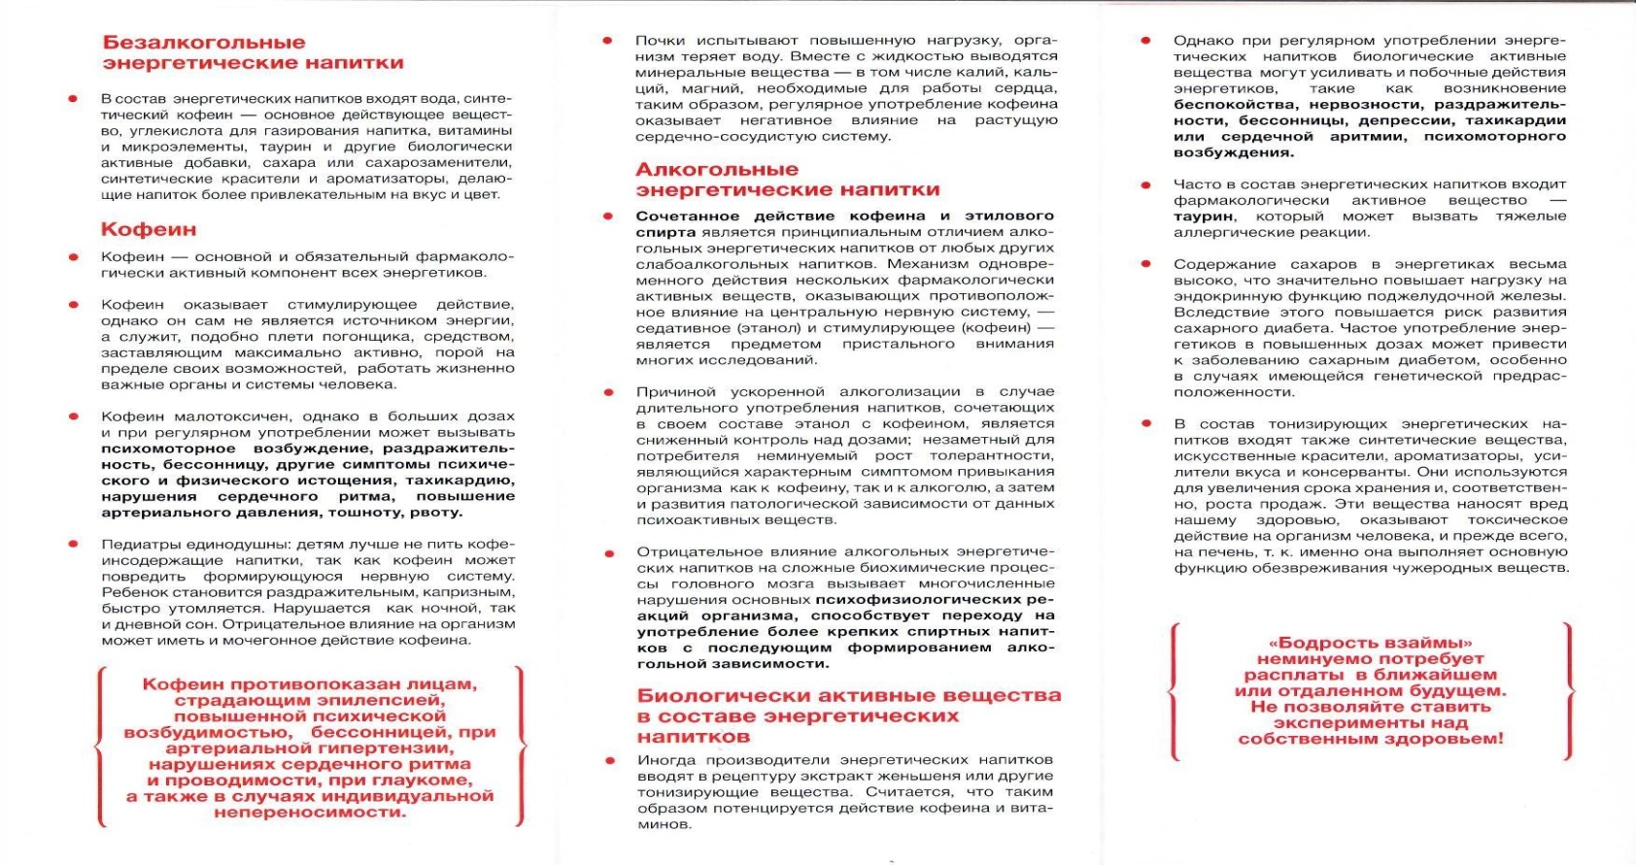
Методические рекомендации Центра общественного здоровья

Slide 14
Спасибо за внимание!

